Slide 1

Semestrální práce č.5
Retych Matěj

Slide 2
Zadání úlohy
Získej od uživatele vzestupnou posloupost
Získávej další hodnoty
Správně zařad hodnoty do posloupnosti pomocí Binary Search

Slide 3
Schéma programu
Načtení posloupnosti
Načítání dalších prvků, skončí jakmile bude zadaná záporná hodnota
Najít pomocí Binary Search jestli se hodnota už v posloupnosti nenachází
Jestli ne pomocí upraveného binary search najít nejbližší hodnotu v posloupnosti

Slide 4
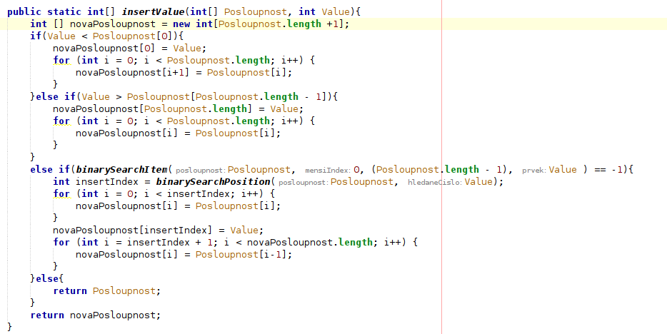
Nejzajímavější část kódu

Slide 5
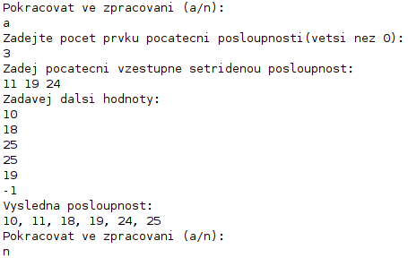
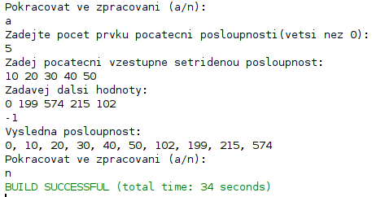
Testy

